Slide 1


BUENAS PRÁCTICAS DE OPERACIONES COFINANCIADAS POR FEDER
Ayudas ADER a la I+D+i del sector del calzado
Arneplant y Calzados Cienta
16 de diciembre de 2021

Slide 2

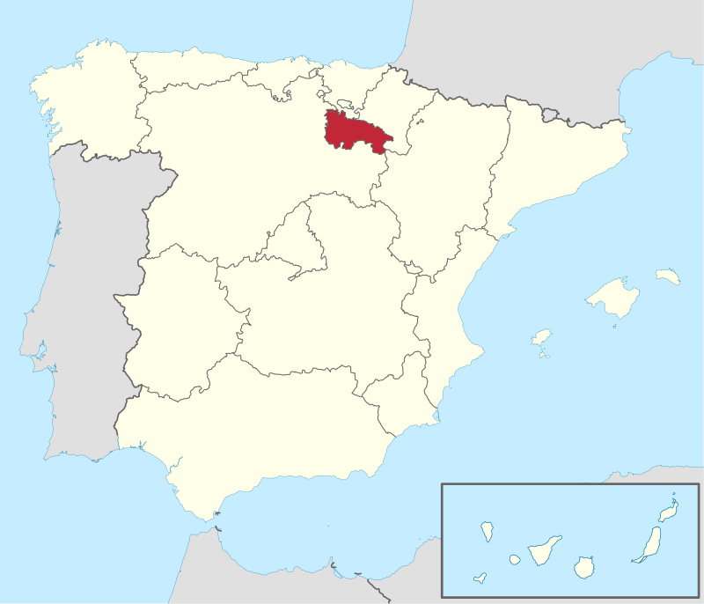
La Rioja
319.914 habitantes en 2020.
Valor Añadido Bruto (VAB) 2019:
A. Agricultura 7,1%
B-E. Industria y energía 26,1%
C. Industria manufacturera 23,1%
Producto Interior Bruto (PIB) 2019:
A. Agricultura 6,4%
B-E. Industria y energía 23,7%
C. Industria manufacturera 20,9%
Fuente: Instituto Nacional de Estadística (INE)
1

Slide 3
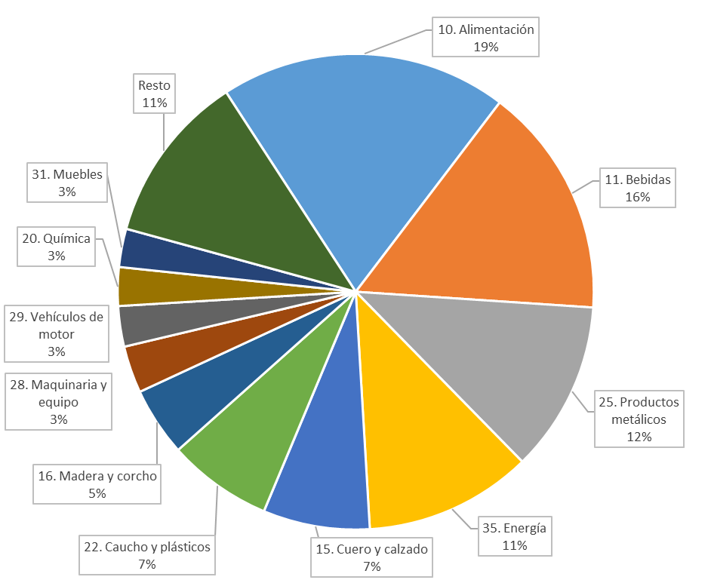























La industria en La Rioja
Principales sectores
Cifra de negocios 2019
Fuente: Instituto Nacional de Estadística (INE)
2

Slide 4
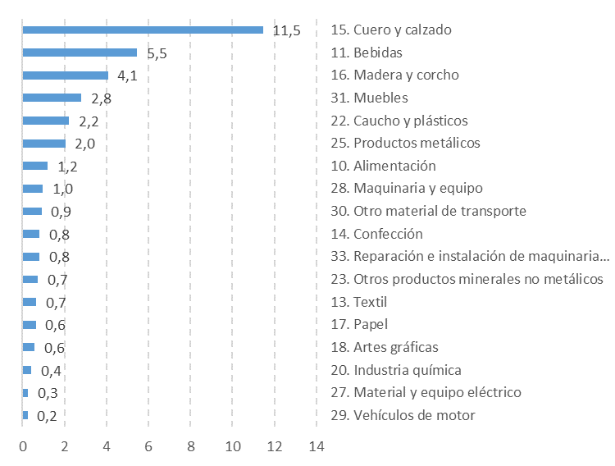
La industria en La Rioja
Principales sectores
Cifra de negocios 2019
Fuente: Instituto Nacional de Estadística (INE)
Índice de especialización
Índice > 1 Mayor peso relativo que la media nacional
Índice = 1 Igual peso relativo que la media nacional
Índice < 1 Menor peso relativo que la media nacional
3

Slide 5
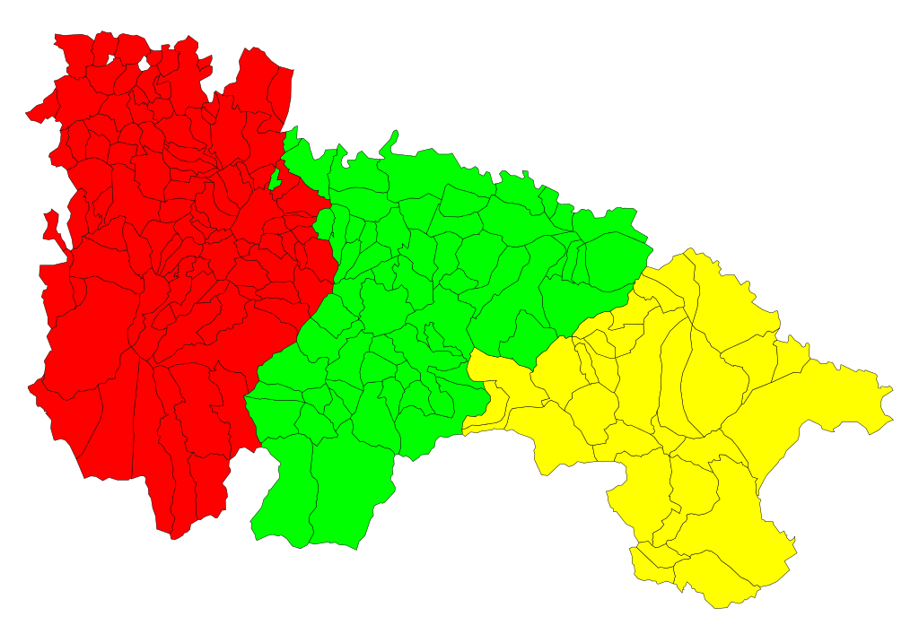







El sector del calzado en La Rioja
Logroño
Arnedo
Fuente: Instituto Nacional de Estadística (INE)
4

Slide 6
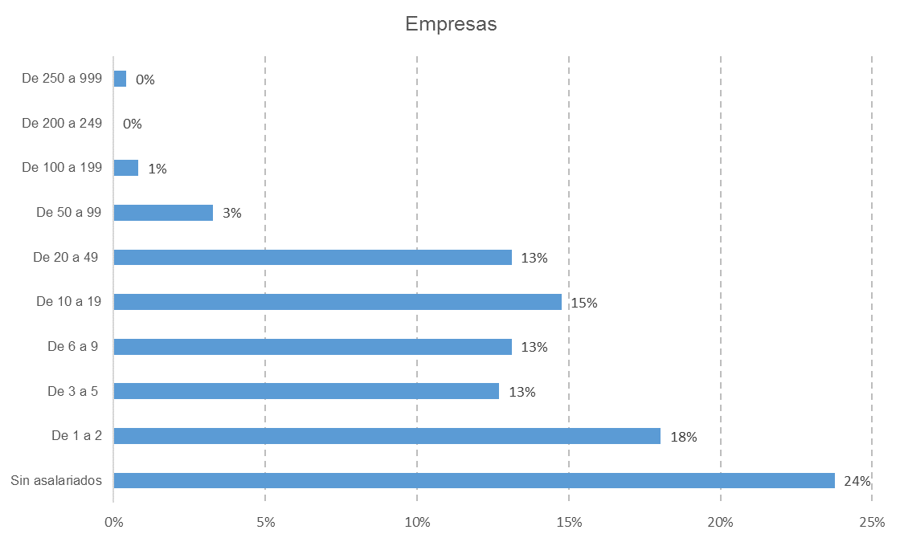
El sector del calzado en La Rioja
El 95% de las empresas tienen menos de 50 trabajadores
Pequeñas empresas
Mercado global
Altamente competitivo
Diferenciación
Innovación
I+D
Fuente: Instituto Nacional de Estadística (INE)
5

Slide 7
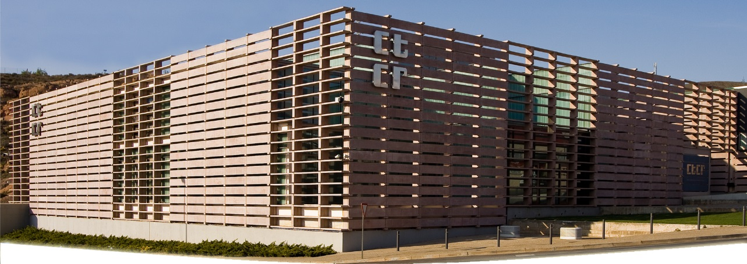
Centro Tecnológico del Calzado de La Rioja (CTCR)
Asociación para la Promoción, Investigación, Desarrollo e Innovación Tecnológica de la Industria del Calzado y Conexas de La Rioja (APIDIT).
Arnedo (La Rioja).
Impulsar y dinamizar actuaciones y proyectos de I+D+i.
Contribuir al progreso tecnológico de las empresas manteniendo a su vez relaciones de contacto, colaboración y cooperación.
Proporcionar asistencia en materia de calidad, normativa, medio ambiente, fabricación, ensayos físico-químicos y otras áreas que susciten su interés.
Promover la formación y especialización de los recursos humanos mediante la realización de jornadas, seminarios, cursos o cualquier otra iniciativa de utilidad.
Formalizar acuerdos y/o convenios con agentes del sector, organismos o entidades públicas o privadas.
6

Slide 8
Las ayudas de la Unión Europea,
a través del FEDER
Ayudas ADER a la I+D+i
Desarrollo de proyectos de investigación y desarrollo (I+D).
Desarrollo de proyectos de innovación en materia de procesos y organización.
7

Slide 9
Las ayudas de la Unión Europea,
a través del FEDER
Eje prioritario 01: Potenciar la investigación, el desarrollo tecnológico y la innovación.
Prioridad de inversión 1b: Fomento de la inversión empresarial en I+i, desarrollo de vínculos y sinergias entre las empresas, los centros de investigación y desarrollo y el sector de la enseñanza superior, en particular, mediante el fomento de la inversión en el desarrollo de productos y servicios, la transferencia de tecnología, la innovación social, la innovación ecológica, las aplicaciones de servicio público, el estímulo de la demanda, la interconexión en red, las agrupaciones y la innovación abierta a través de una especialización inteligente, y mediante el apoyo a la investigación tecnológica y aplicada, líneas piloto, acciones de validación precoz de los productos, capacidades de fabricación avanzada y primera producción, en particular, en tecnologías facilitadoras esenciales y difusión de tecnologías polivalentes.
Objetivo específico 010b1. Impulso y promoción de actividades de I+i lideradas por las empresas, apoyo a la creación y consolidación de empresas innovadoras y apoyo a la compra pública innovadora.
Actuación LR04: Apoyo a las empresas para el desarrollo e implementación de proyectos de I+D+i.
8

Slide 10
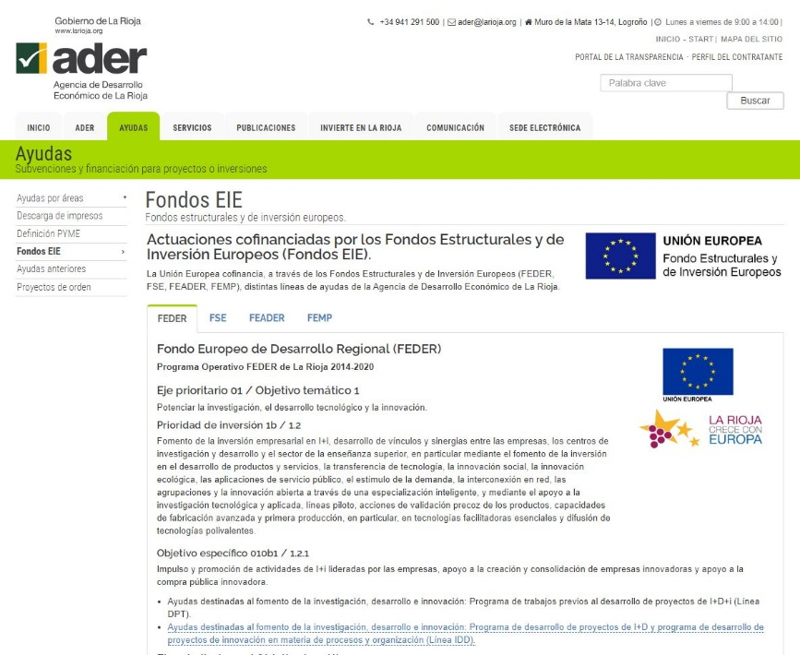
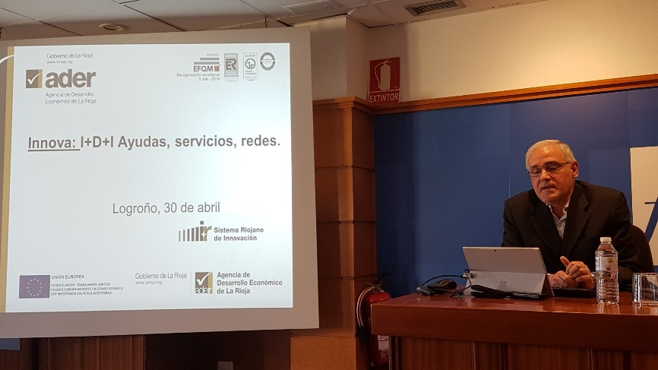
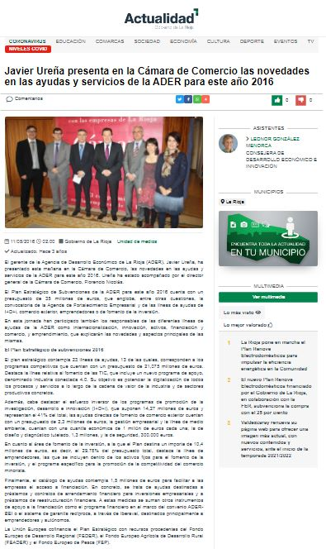
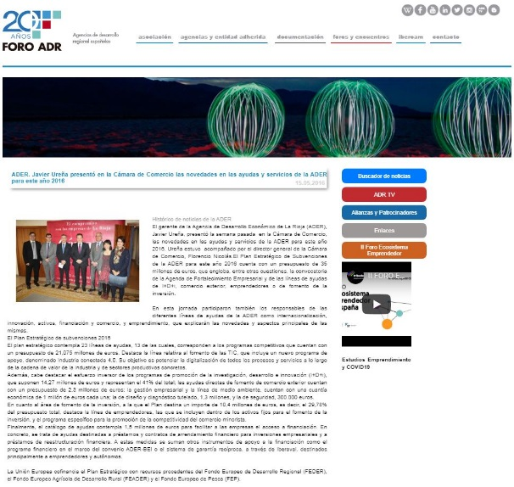
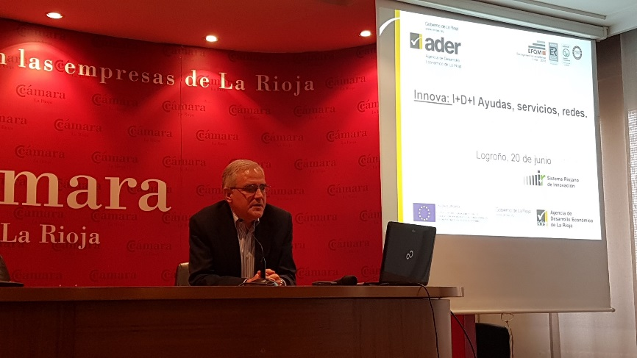
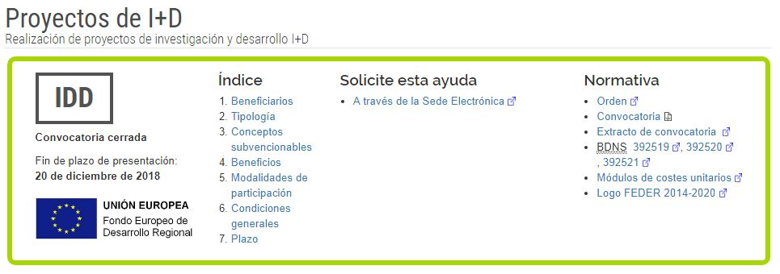
Difusión
Página web
Jornadas informativas
Notas de prensa y noticias
9

Slide 11

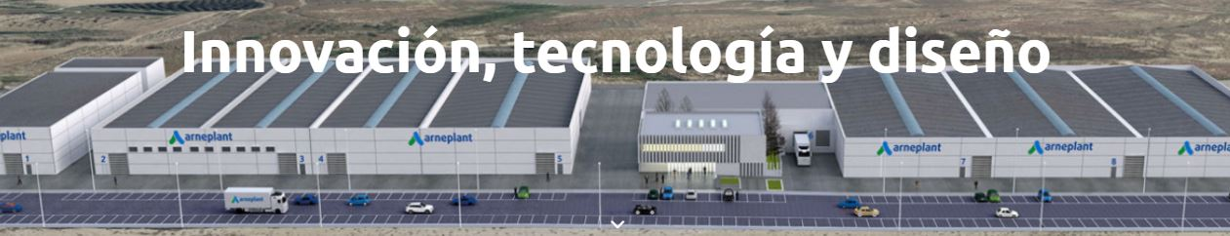

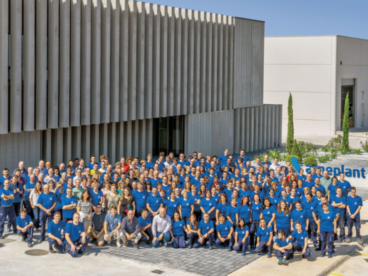
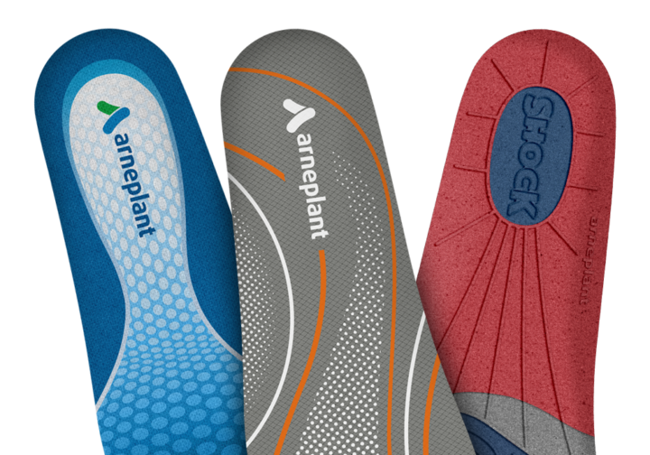
10

Slide 12
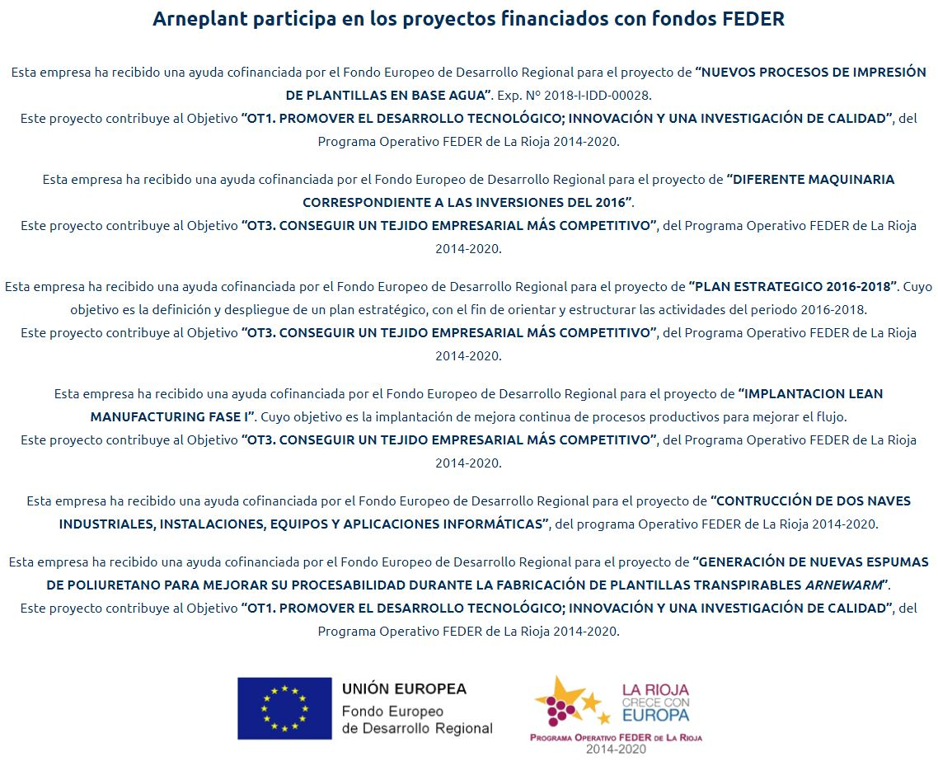
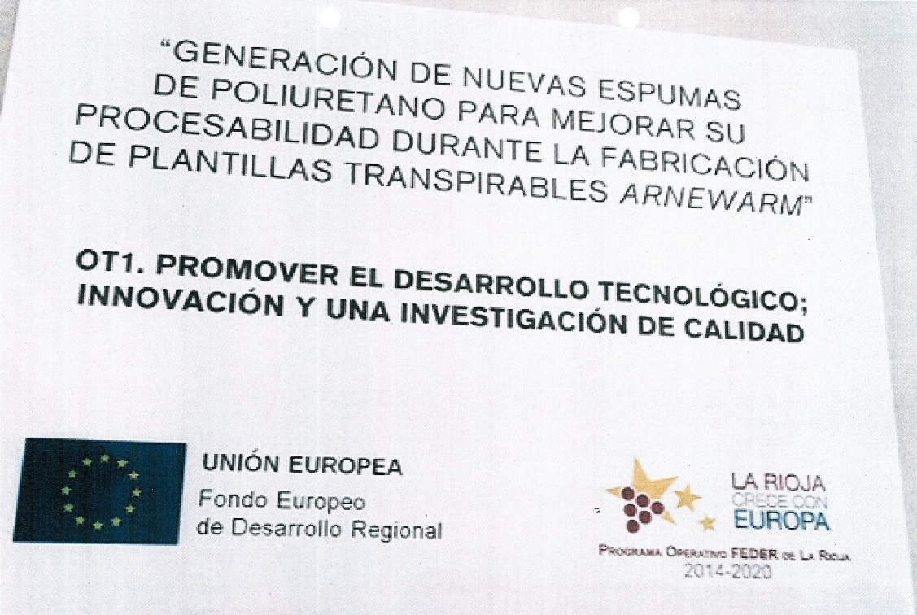
11

Slide 13

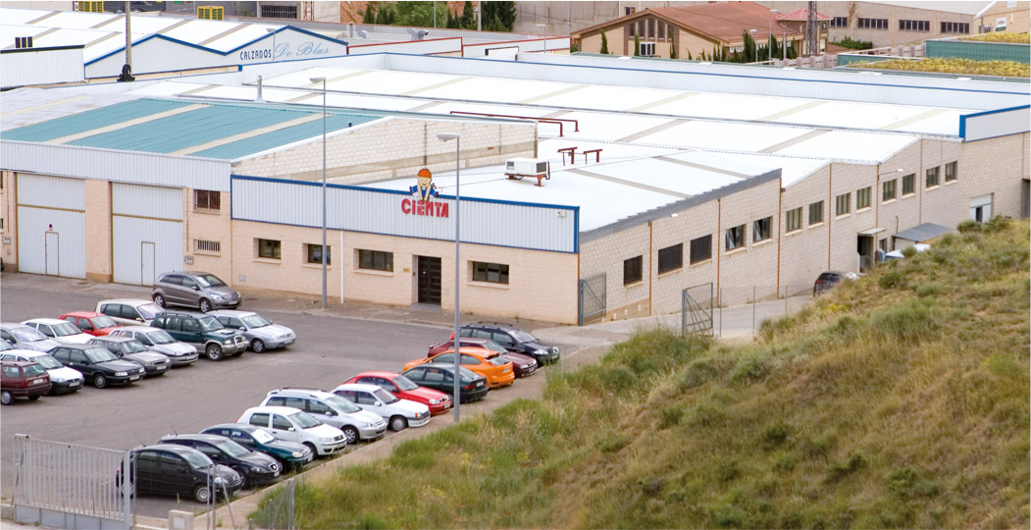
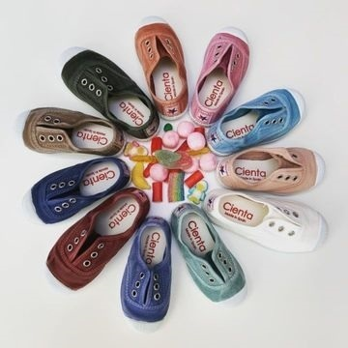
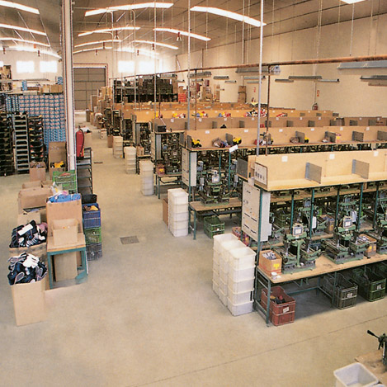
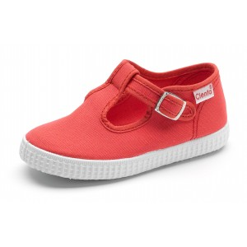

12

Slide 14
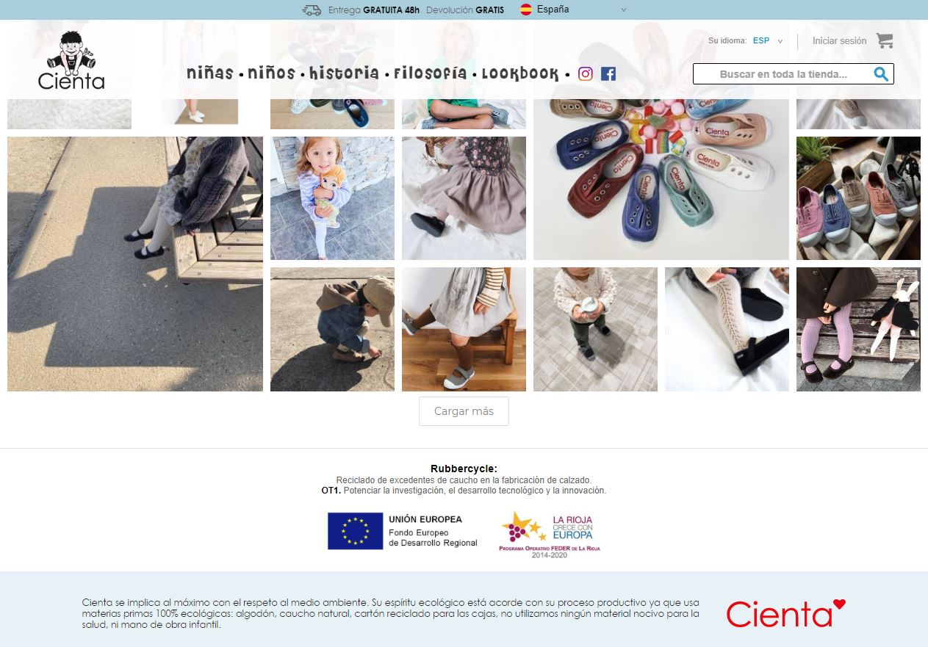
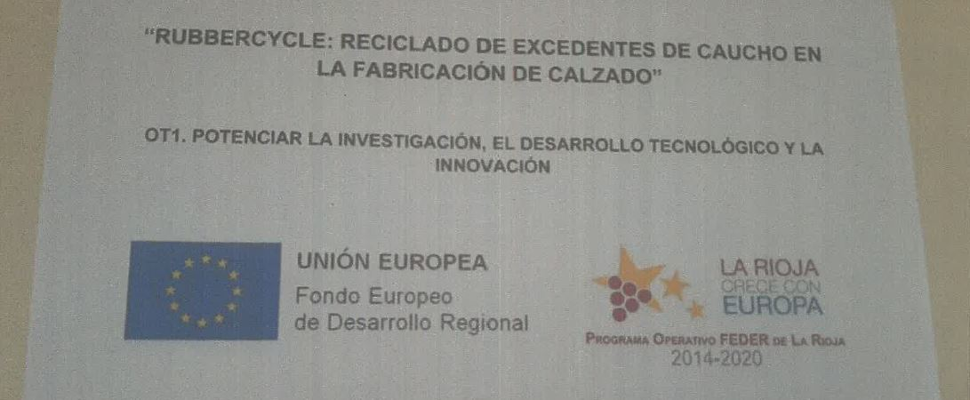
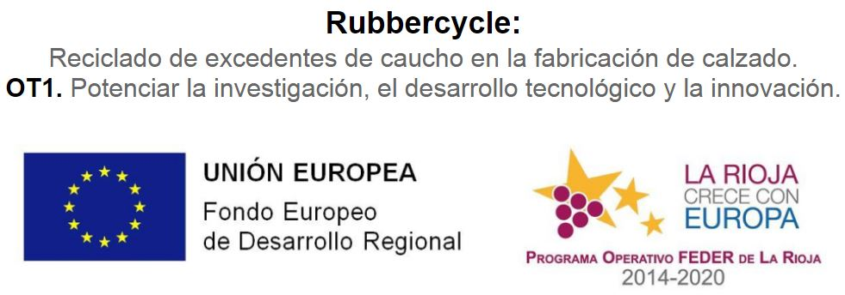
13

